Slide 1
Dal 1989 a oggi La Germania riunificata: dal comunismo al consumismo
Helden wie wir (1995) di Thomas Brussig
Good bye, Lenin! (2003) di Wolfgang Becker Guten Tag (2003) dei Wir sind Helden
Alle Tage (2004) di Terézia Mora

Slide 2
1989
Il 9 novembre ‘cade’ il muro di Berlino

Slide 3
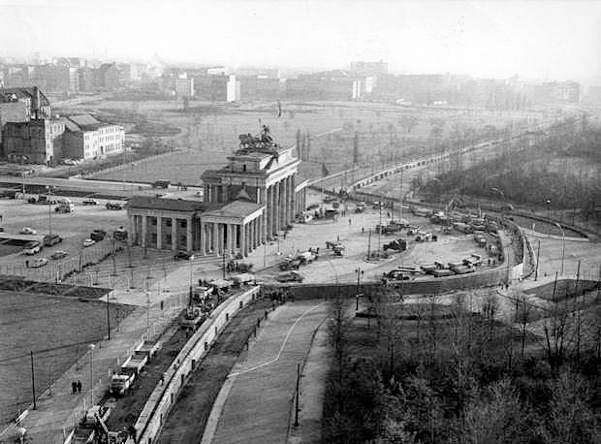
Il muro di Berlino (1961-1989)

Slide 4
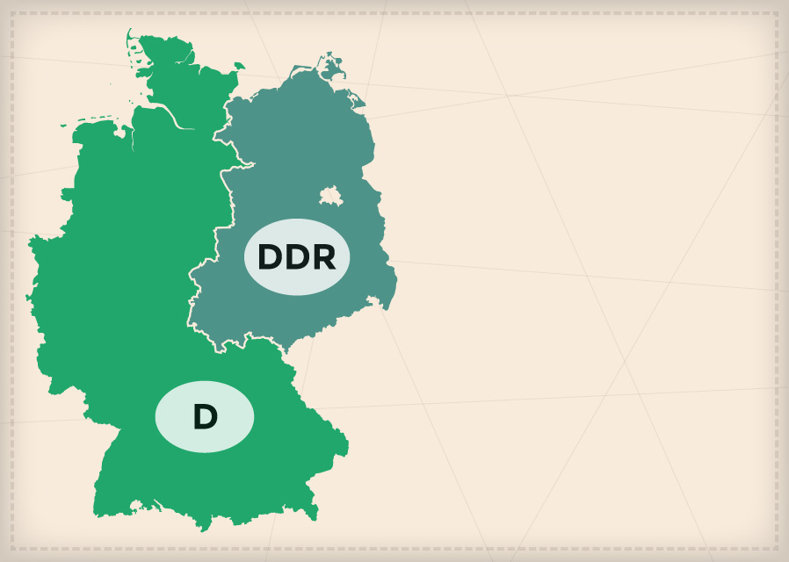
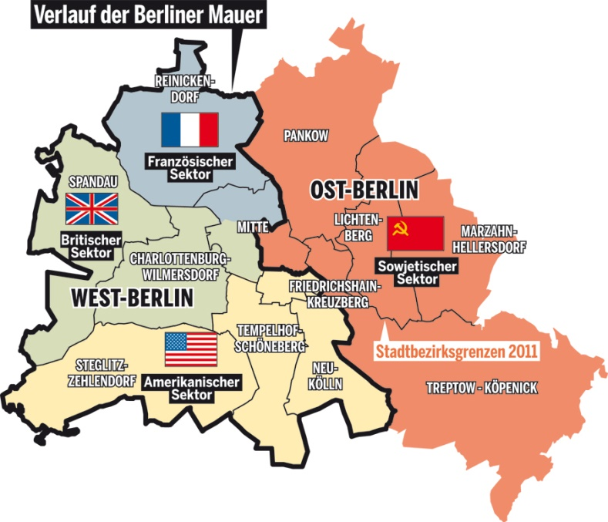
La Germania divisa

Slide 5
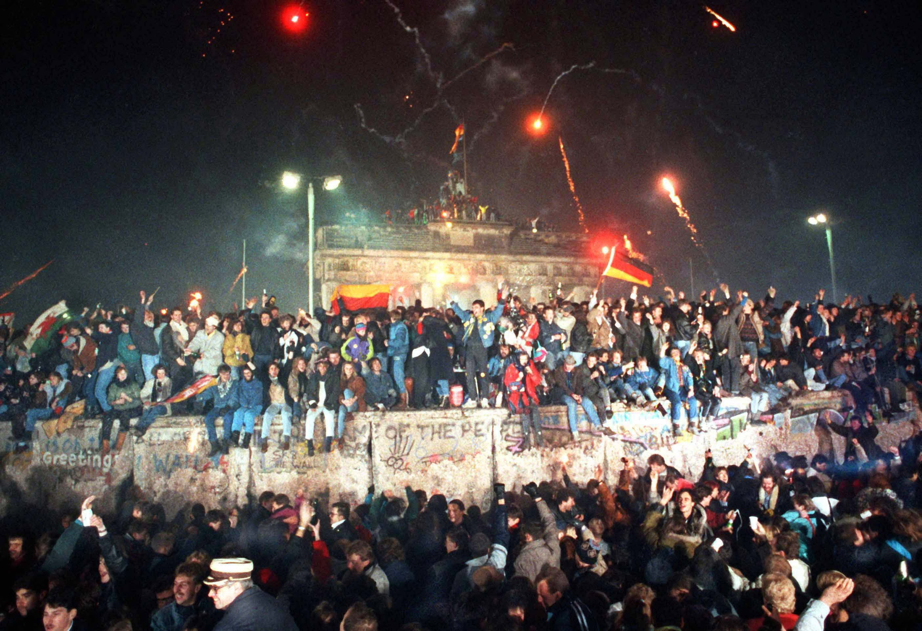
La sera del 9 novembre 1989

Slide 6
Tappe della riunificazione
1989: manifestazioni del lunedì a Lipsia, espatrii attraverso la Cecoslovacchia (rivoluzione a piedi).
9 novembre 1989: conferenza stampa di Günter Schabowski, ‘caduta’ del muro
18 marzo 1990: referendum sulla riunificazione
3 ottobre 1990: entra in vigore il trattato di unificazione
1994: la capitale viene trasferita a Berlino

Slide 7
Secondo voi la riunificazione è un bene o un male?

Slide 8
Was bleibt?
la DDR viene liquidata e sottoposta a una damnatio memoriae come ‘dittatura’
parallelamente assume consistenza il fenomeno della Ostalgie, la ‘nostalgia dell’Est’

Slide 9
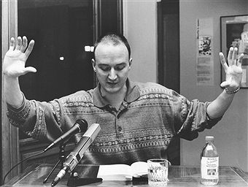
Thomas Brussig (1965-)

Slide 10
Nato a Berlino Est
1991 Wasserfarben (debutto)
1995 Helden wie wir, Volk und Welt (> film)
1999 Am kürzeren ende der Sonnenallee (> film)
2004 Wie es leuchtet
2015 Das gibts in keinem Russenfilm

Slide 11
La voce di Thomas Brussig,
o meglio:
di Klaus Uhltzscht
Eroi come noi
trad. di Marina Bistolfi Milano, Mondadori, 1999

Slide 12
«La storia della caduta del muro è la storia del mio uccello»
Un narratore attendibile?

Slide 13
Good bye Lenin! un film di Wolfgang Becker (2003) https://www.youtube.com/watch?v=LshoOdqI9CE

Slide 14
La storia rovesciata: un ‘carnevale’ a fin di bene
Una madre fanatica del comunismo va in coma, e non assiste alla caduta del muro
3 ottobre 1990: Alex deve mettere al corrente la madre, che si è risvegliata
Siegmund Jahn presidente della DDR
41 anni DDR: apertura delle frontiere
I tedeschi dell’ovest in fuga dal consumismo
Verso «il sogno di una società fondata sul lavoro, sulla volontà, sulla speranza»

Slide 15
Il comico come mezzo di critica e via di fuga
dal comunismo e dal consumismo

Slide 16
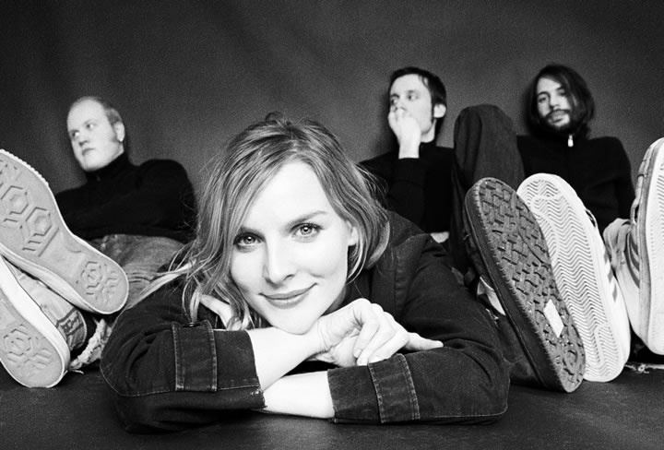
Wir sind Helden (2000-2012)

Slide 17
4 album
Die Reklamation (2003)
Von hier an blind (2005)
Soundso (2007)
Bring mich nach Hause (2010)

Slide 18
Wir sind Helden
album:
Die Reklamation (2003)
canzone:
Guten Tag
https://www.youtube.com/watch?v=Vt8qY5KY9dQ

Slide 19
Guten Tag / Buongiorno
Meine Stimme gegen ein Mobiltelefon Meine Fäuste gegen eure Nagelpflegelotion Meine Zähne gegen die von Doktor Best und seinem Sohn Meine Seele gegen eure sanfte Epilation
La mia voce contro un telefono cellulare
I miei pugni contro una lozione per le unghie
I miei denti contro quelli del Dott. Ciccarelli
La mia anima contro la vostra depilazione perfetta

Slide 20
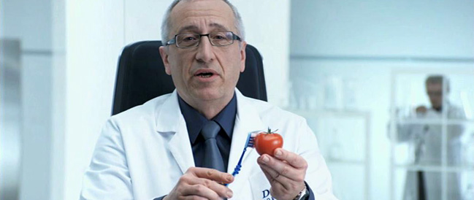

Slide 21
Es war im Ausverkauf im Angebot die Sonderaktion Tausche blödes altes Leben gegen neue Version Ich hatte es kaum zu Hause ausprobiert da wusste ich schon an dem Produkt ist was kaputt, das ist die Reklamation
Era in saldo, offerta speciale, liquidazione
Cambia la tua vecchia vita con la nuova versione
Ma appena l’ho provata a casa ho capito
Che il prodotto è fallato, ora faccio reclamo

Slide 22
Ich tausch nicht mehr ich will mein Leben zurück (3) Guten Tag, guten Tag, ich will mein Leben zurück (3) Guten Tag ich gebe zu ich war am Anfang entzückt aber euer Leben zwickt und drückt nur dann nicht [wenn man sich bückt
Non voglio più fare a cambio, rivoglio indietro la mia vita (3)
Buongiorno, buongiorno, rivoglio indietro la mia vita (3)
Buongiorno, ammetto che all’inizio sembrava fantastica
Ma la vostra vita sta stretta e tira dappertutto
[se non ci si adatta

Slide 23
Meine Stimme gegen die der ganzen Talkshownation Meine Fäuste für ein müdes Halleluja und Bohnen Meine Zähne gegen eure zahme Revolution Visionen gegen die totale Television
La mia voce contro tutta la nazione dei talk show
I miei pugni per un fiacco film di scazzottate
I miei denti contro la vostra rivoluzione a buon mercato
Visioni contro la televisione totale

Slide 26
Zahme Revolution
Rivoluzione «mite», ma anche «addomesticata»: sono le rivoluzioni promesse dagli spot pubblicitari, che continuamente presentano i loro prodotti come «rivoluzionari».

Slide 27
Es war im Ausverkauf im Angebot die Sonderaktion Tausche blödes altes Leben gegen neue Version Ich hatte es kaum zu Hause ausprobiert da wusste ich schon an dem Produkt ist was kaputt, das ist die Reklamation
Era in saldo, in svendita, offerta speciale
Cambia la tua vecchia vita con la nuova versione
Ma appena l’ho provata a casa ho capito
Che il prodotto è fallato, ora faccio reclamo

Slide 28
Ich tausch nicht mehr ich will mein Leben zurück (3) Guten Tag, guten Tag, ich will mein Leben zurück (3) Guten Tag ich gebe zu ich war am Anfang entzückt aber euer Leben zwickt und drückt nur dann nicht [wenn man sich bückt
Non voglio più fare a cambio, rivoglio indietro la mia vita (3)
Buongiorno, buongiorno, rivoglio indietro la mia vita (3)
Buongiorno, ammetto che all’inizio la trovavo attraente
Ma la vostra vita sta stretta e tira dappertutto
[se non ci si adatta

Slide 29
Doktor Best und sein Sohn Das ist die Reklamation Der ganzen Talkshownation Visionen gegen die totale Television

Slide 30
Es war im Ausverkauf im Angebot die Sonderaktion Tausche blödes altes Leben gegen neue Version Ich hatte es kaum zu Hause ausprobiert da wusste ich schon an dem Produkt ist was kaputt, das ist die Reklamation
Era in saldo, offerta speciale, liquidazione
Cambia la tua vecchia vita con la nuova versione
Ma appena l’ho provata a casa ho capito
Che il prodotto è fallato, ora faccio reclamo

Slide 31
Ich tausch nicht mehr ich will mein Leben zurück (3) Guten Tag, guten Tag, ich will mein Leben zurück (3) Guten Tag ich gebe zu ich war am Anfang entzückt aber euer Leben zwickt und drückt nur dann nicht [wenn man sich bückt
Non voglio più fare a cambio, rivoglio indietro la mia vita (3)
Buongiorno, buongiorno, rivoglio indietro la mia vita (3)
Buongiorno, ammetto che all’inizio la trovavo attraente
Ma la vostra vita sta stretta e tira dappertutto
[se non ci si adatta

Slide 32
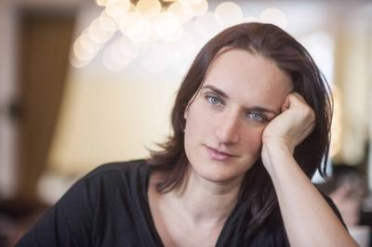
Terézia Mora (1971-)

Slide 33
Nata a Sopron (Ungheria)
Traduttrice e scrittrice
1999 Seltsame Materie
2004 Alle Tage
2016 Die Liebe unter Aliens

Slide 34
La voce di Terézia Mora,
o meglio:
la voce di chi?
Tutti i giorni
trad. di Margherita Carbonaro Milano, Mondadori, 2009
La recensione di Stefano Zangrando su nazione indiana: https://www.nazioneindiana.com/2010/01/23/terezia-mora-tutti-i-giorni/

Slide 35
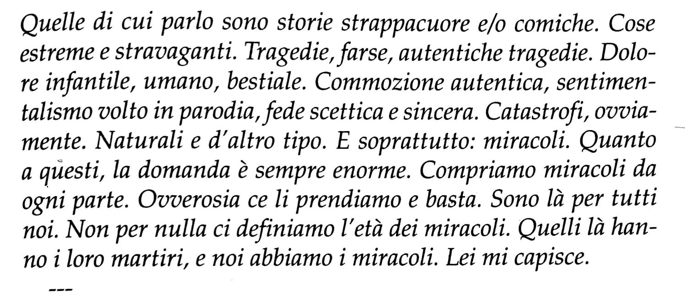
L’incipit di Tutti i giorni
Chi parla?

Slide 36
C’è qualcun altro in scena,
oltre a colui che parla?

Slide 37
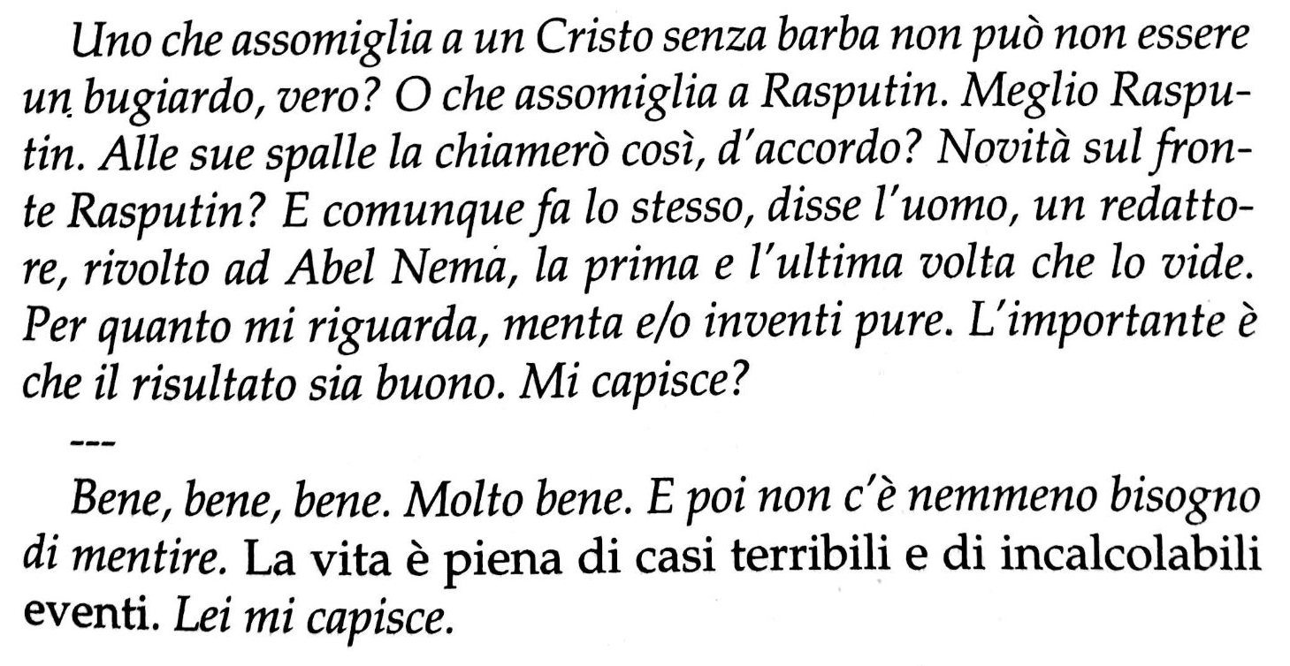

Slide 38
Nennen wir die Zeit jetzt,
nennen wir den Ort hier.

Slide 39
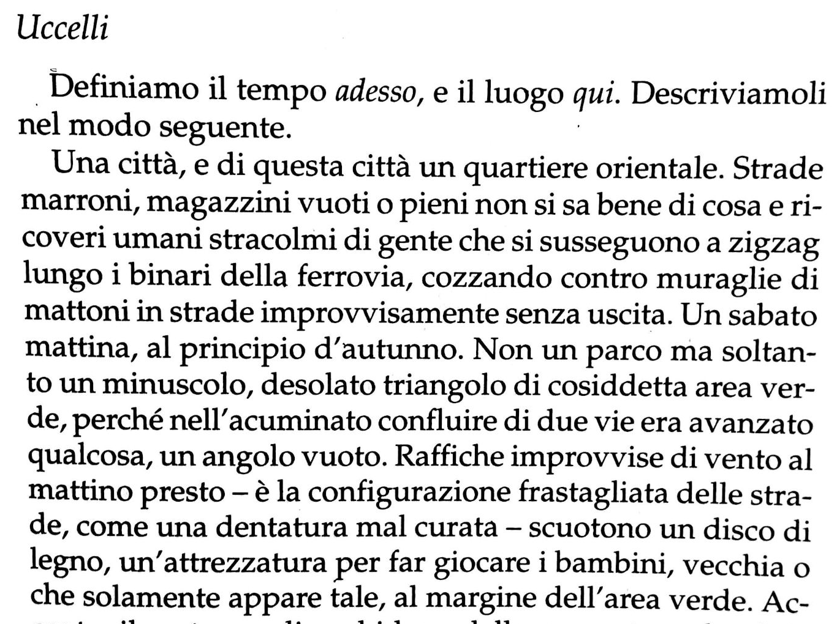

Slide 40
Chi parla?

Slide 41
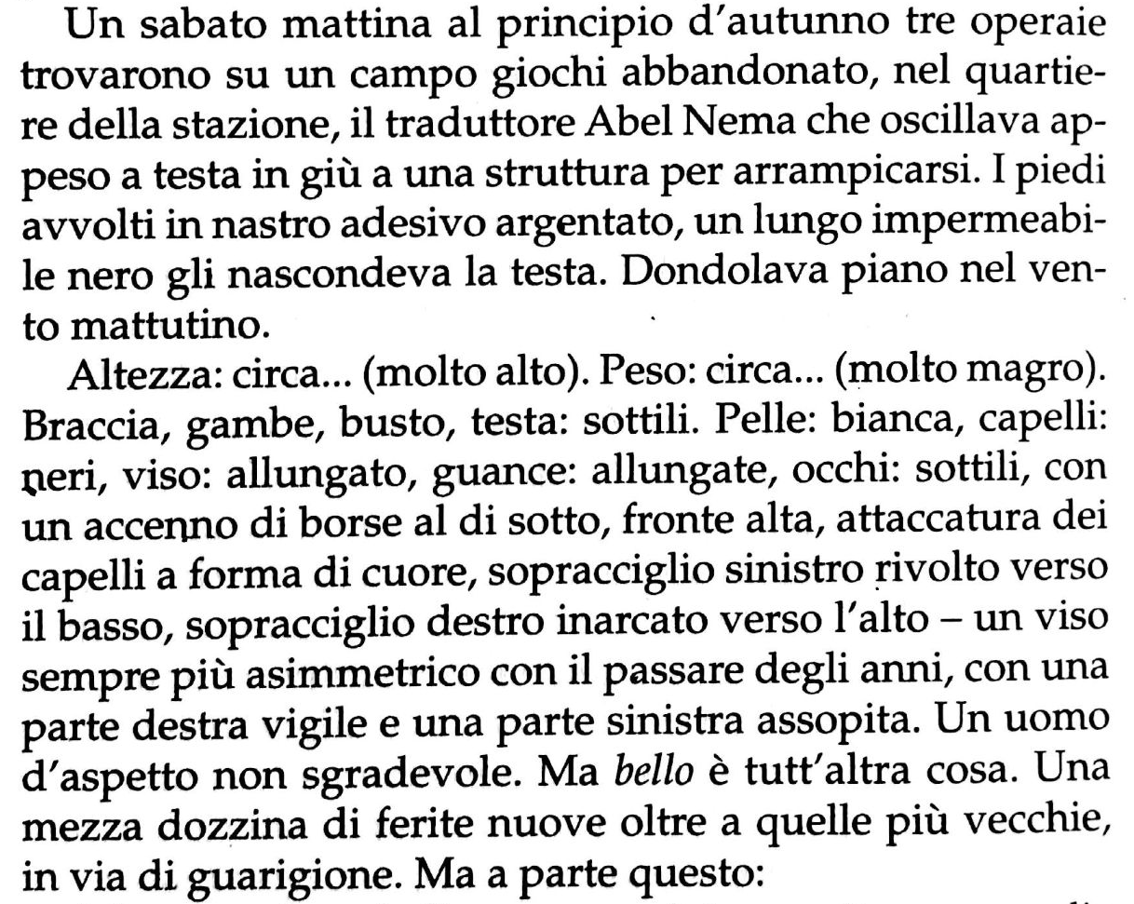

Slide 42
Dove si parla?

Slide 44
A chi dà la parola il narratore?

Slide 45
L’impostazione del romanzo
Abel Nema: nome parlante per un protagonista ‘poliglotta’ e ‘muto’ (ma nemec = tedesco)
Perché il protagonista non parla (o parla pochissimo)? Chi parla in vece sua?
Che valenza c’è nel gesto del narratore di raccogliere le parole altrui intorno e su un protagonista che non parla?
Che valenza c’è nel gesto del protagonista di subire la violenza altrui senza parlare?
La violenza si esercita su chi non può prendere la parola: tutti i giorni

Slide 46
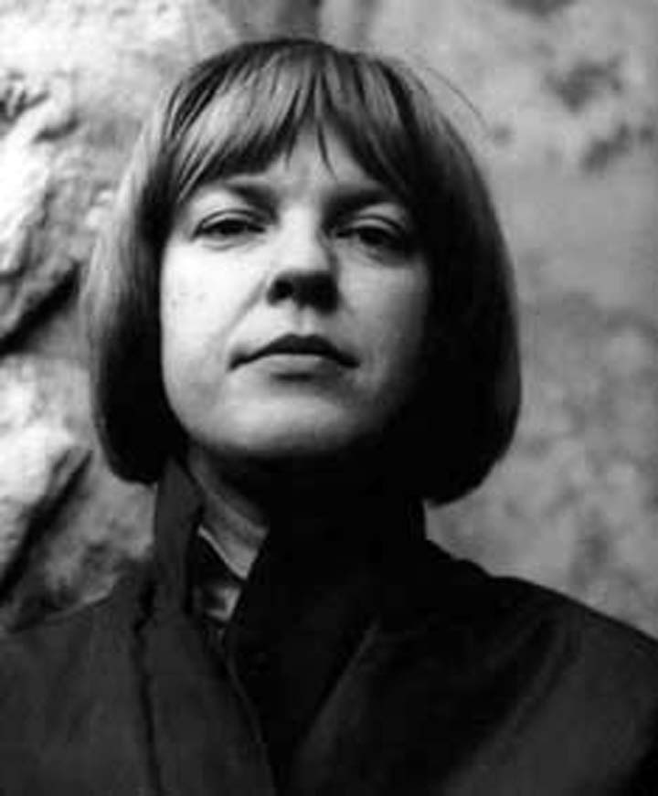
Il titolo del romanzo
Da una poesia di Ingeborg Bachmann (1926-1973)
Alle Tage (1953)
http://www.lyrikline.org/de/gedichte/alle-tage-265#.WFpjnFPhDIU

Slide 47
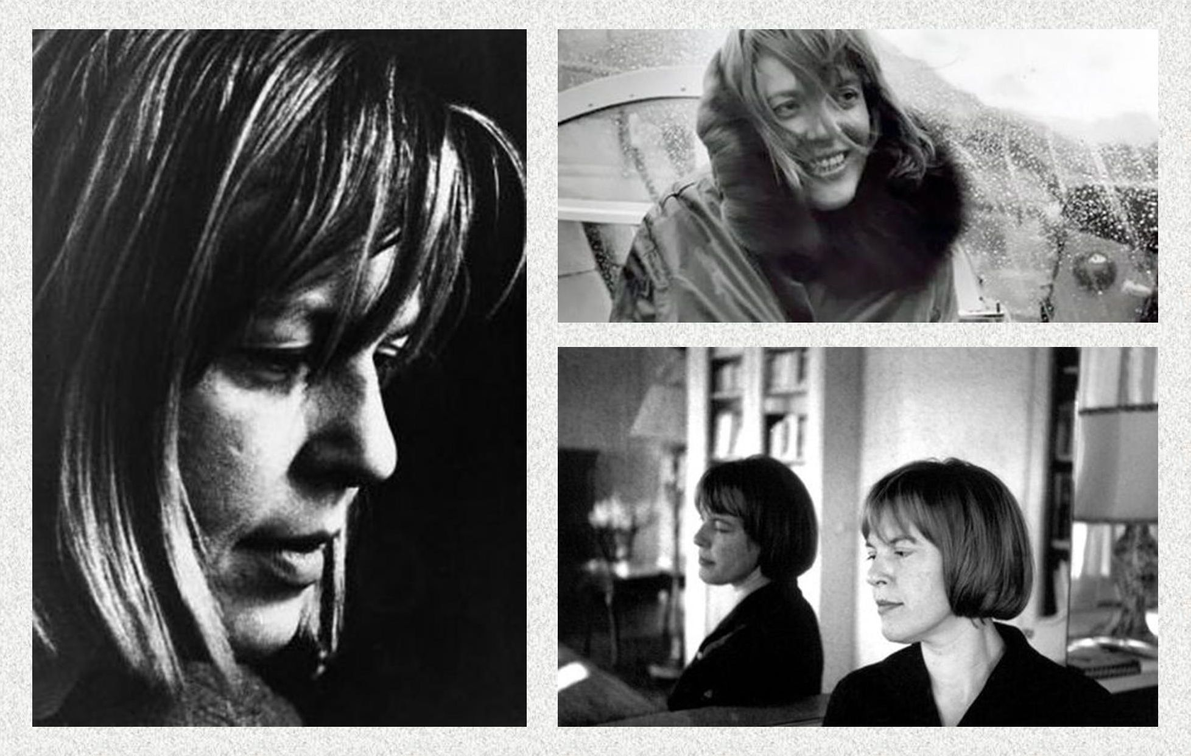

Slide 48
Ingeborg Bachmann
Tutti i giorni
(traduzione di Maria Teresa Mandalari)
La guerra non viene più dichiarata, ma proseguita. L'inaudito è divenuto quotidiano. L'eroe resta lontano dai combattimenti. Il debole è trasferito nelle zone del fuoco. La divisa di oggi è la pazienza, medaglia la misera stella della speranza, appuntata sul cuore.

Slide 49
Viene conferita quando non accade più nulla, quando il fuoco tambureggiante ammutolisce, quando il nemico è divenuto invisibile e l'ombra d'eterno riarmo ricopre il cielo. Viene conferita per la diserzione dalle bandiere, per il valore di fronte all'amico, per il tradimento di segreti obbrobriosi e l'inosservanza di tutti gli ordini.

Slide 50
Ingeborg Bachmann
Poesie
a cura di Maria Teresa Mandalari
Milano, Guanda, 1978 sgg.

Slide 51
C’è davvero la guerra tutti i giorni?

Slide 52
Cosa possiamo fare per non soccombere?

